Slide 1
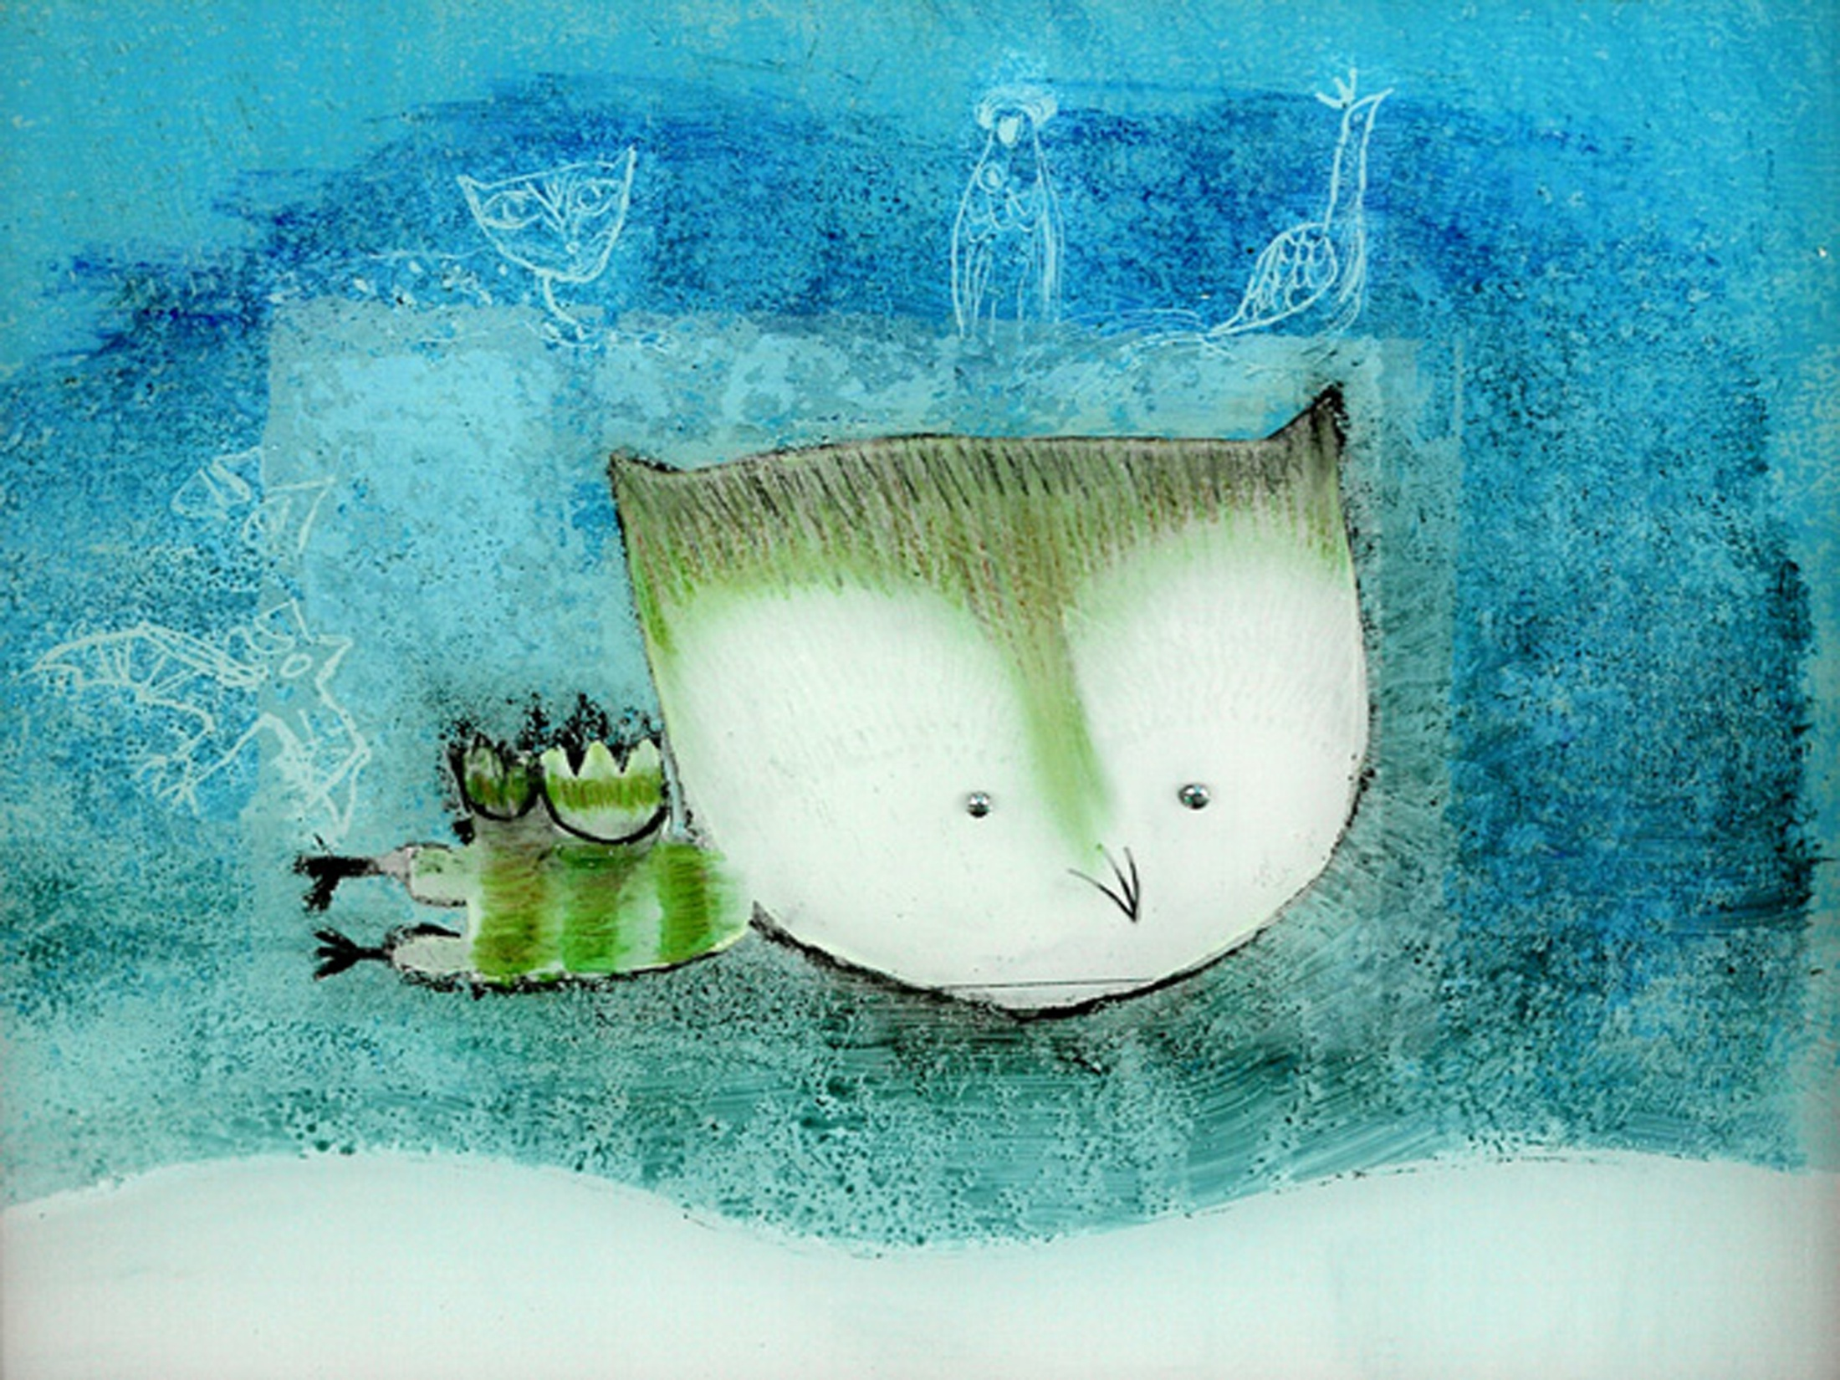
Die Kleine Eule
Kurzversion der Geschichte von Lene Mayer – Skumanz, Ill. von Salvatore Sciascia und Rosemarie Ohlmann, verfasst von Schülern der VS Lienz Süd 2012

